Slide 1
[환경재료학개론]
건축 재료학에서 바라본 목재
[presentation]
정의환 | 박지원 | 김연진 | | |

Slide 2
Contents
목재?
구조재로서의 특징
마감재로서의 특징
(1) 목재의 분류
(2) 목재의 구조와 성분
(3) 목재의 성질
(4) 목재의 내구성
(5) 목재의 건조
(6) 목재의 가공제품
(7) 목재의 종류

Slide 3
목재란?
목재는 재료의 공급에 제한을 받지 않고 오래 전부터 사용되어온 중요한 소재로 그 종류만큼이나 소지의 구조나 특징에 따라 다양하게 사용되었다. 즉 건축적으로는 구조재, 수장재, 창호재 및 가구재, 실내건축적으로는 미장재로써 많이 사용 되었다.
목재는 흙, 돌과 함께 대표적인 환경친화적인 재료로써 심리적으로 편안한 느낌과 친화감이 있어 콘크리트나 돌, 카펫, PVC 등 타 재료에 비해 생리적 부담을 가장 적게 느끼고 정서적 환경에 가장 적합한 재료이다.

Slide 4
목재의 특징
[구조재로서의 특징]
☐ 장점
˚ 가볍고 비중이 작으나 압축강도, 인장강도, 비강도가 크다.
˚ 가공성 및 작업성이 좋다.
˚ 중량에 비해 강도가 높아 특히 수평 구조재로서 적합하다.
˚ 충격강도가 강철보다 9배가 크므로 지진이나 동적 하중을 받는 곳에 유효하다.(비강도 큼)
˚ 구조변경이나 장래증축 등 설계 가변성, 응용성, 유연성 및 다양성이 좋다.
˚ 강철보다 열전도율이 훨씬 낮아 화재 발생이 쉽게 불이 붙지 않고 유독가스 발생이 적어
인명피해, 재산피해가 적다.

Slide 5
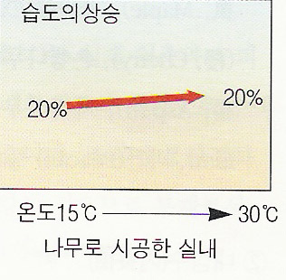
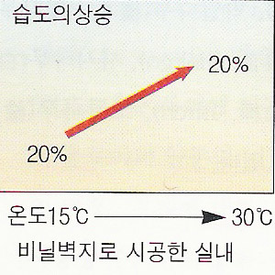
목재의 특징
[마감재로서의 특징]
☐ 장점
˚ 다공질 유기질이므로 열전도율이 작아 단열성이 크고 보온, 방한, 방수성이 우수하다. 즉
전기, 음향, 열에 대한 절연체이다. 목재의 단열성은 콘크리트의 7배, 철의 176배, 일반 단
열재 의 1.5배이다. 목구조 주택과 일반주택을 비교할 때 열 손실을 30%정도 절감할 수 있다.
˚ 실내의 흡습 조절능력이 우수하여 실내를 항상 쾌적하게 만들어 준다.
(항상 습도 일정하게 유지)
˚ 공기정화, 공기 이온화, 향기 발산으로 쾌적한 실내환경을 유지한다. (산림욕 효과)
˚ 도장이 가능하며 녹슬거나 부식되지 않는다.
˚ 외관이 아름다워 친화감을 준다.
˚ 충격, 진동에 대한 흡습성이 크다.
˚ 자연기후 조절 능력이 있어 여름에는 시원하고 겨울에는 따뜻하게 해주는 역할을 한다.
☐ 단점
˚ 가소성, 부식성, 부패성 및 함수율에 의한 변형과 팽창수축이 크다.
˚ 재질 및 방향에 따라 강도가 다르다.
˚ 부재의 크기에 제한을 받아 큰 재료를 얻기 어렵다.

Slide 6
목재의 분류
⑴ 성장에 의한 분류
① 외장수
길게 뻗어 성장하며 수간의 횡단면에 나이테가 형성되며 비대 성장하는 수종으로 건축용 목재는 대부분 외장수에 속한다.
⒜ 침엽수
침엽수는 대부분 잎 모양이 바늘처럼 가늘고 긴 나무로 기능과 성질이 유사하여 주로
용도와 등급의 구별없이 구조용, 산업용 재료로 사용된다.
- 소나무, 해송. 삼송나무, 더글러스 전나무, 웨스턴라치, 솔송나무, 슈가파인, 낙엽송,
가문비 나무, 비자나무, 잣나무, 편백 등
⒝ 활엽수
활엽수는 잎 모양이 넓적한 나무로 대개 열매나 과일을 맺고 겨울에는 잎이 떨어지는
낙엽수로 대부분 경재이다. 주로 치장재나 가구재로 사용되며 광엽수라고도 한다.
- 오리나무, 물푸레나무, 피나무, 너도밤나무, 자작나무, 호두나무, 밤나무, 느티나무,
오동나무, 단풍나무, 참나무, 박달나무, 벚나무, 은행나무, 자작나무 등
② 내장수
길게 성장할 뿐 수간의 횡단면에 나이테 형성이 안되며 두께가 비대해지지 않고 얇게 되어 조직이 치밀해지는 것이 아니라서 목재로 가지가 적은 대나무, 야자나무 등이 있다.

Slide 7
목재의 분류
⑵ 재질에 의한 분류
① 연재
대부분 침엽수로서 소나무, 해송, 삼나무, 전나무, 잣나무, 편백, 비자나무, 가문비나무, 리
기다소나무, 낙엽송 등이다.
② 경재
대부분 활엽수로 오리나무, 물푸레나무, 피나무, 너도밤나무, 자작나무, 느티나무, 참나무,
박달나무, 벚나무, 단풍나무 등이다.
⑶ 용도에 의한 분류
[구조용재]
강도 및 내구성이 큰 나무로 주로 침엽수로서 소나무, 낙엽송, 잣나무, 솔송나무, 전나무,
등이 있다. 외국산으로는 나왕, 미송, 아피통, 서양측백 등이 있다.

Slide 8
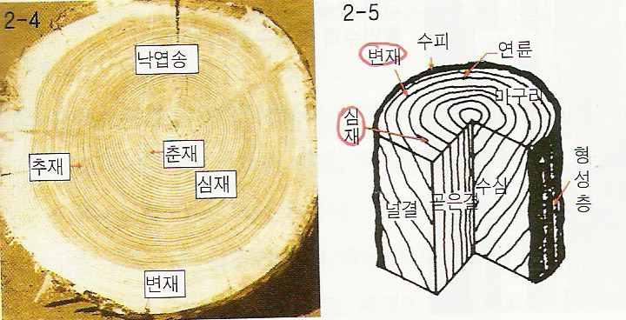

목재의 구조와 성분
⑴목재의 구조
수목의 구조는 바깥끝쪽에는 수피가 안쪽에는 점질 조직인 형성층의 모세포가 분열하여 성장하는데, 봄에 가장 활발한 활동을 여름과 가을철에는 둔해진다. 따라서 봄에 이루어 진 목질부는 비교적 연약하고 여름과 가을철에 이루어진 부분은 치밀하다. 전자를 춘재, 후자를 추재라고 한다. 추재와 춘재 사이에는 나이테 즉 연륜이 형성되다.
수간의 목질부는 변재와 심재로 구분하며, 수간 중 심부에는 약한 수심 부분이 있다. 이 우심에서 방사형으로 발달한 수선 즉, 수지구가 있다.

Slide 9
목재의 구조와 성분
⑵ 목재의 성분
목재의 원소조정은 보통 탄산 50%, 산소 44%, 수소 5%, 질소 1% 정도이다. 그밖에 회분, 석회, 칼슘, 마그네슘, 망간, 알루미늄, 철 등이 약간 함유되어 있다.
목재의 주요성분은 섬유소가 50%정도, 리그린이 20~30% 정도 그 밖에 반셀롤로스, 탄닌, 수지 등이 포함되어 있다.

Slide 10
목재의 성질
목재의 성질
목재는 수종에 따라 재질이 다르며 동일 수종이라도 산지, 기후, 성장상태, 수령, 벌목시기 등에 따라 그 재질이 현저하게 다르다. 따라서 목재를 사용할 때에는 목재의 기본적인 성질을 올바르게 이해하고 특징을 잘 살려서 적절하게 사용하여야 한다.
⑴일반적 성질
① 색깔, 광택
⒜ 색깔
목재의 색은 세포막별에 포함되어 있는 색소의 차이에 따라 다르며 수종에 따라 거의 일정하다. 그러나
동일 수종이라도 산지, 벌채시기, 벌채 후의 시일 경과 등에 따라 다양한 색깔을 나타낸다. 또한 일반적으
로 심재는 녹색이고, 변재는 백색이 나 담색이다.
⒝ 광택
목재는 재명을 대패질하면 일반적으로 우미한 광택을 내며, 그 정도는 절단면의 방 향에 따라 많은 차이
가 난다. 광택은 곧은곁면이 가장 우미하며, 널결면이 그 다음 이고, 마구리면이 가장 뒤떨어진다. 일반적
으로 재질이 치밀하고 단단할수록, 수선 이 많을수록, 심재가 변재보다, 활엽수가 침엽수보다 광택이 좋다.

Slide 11
목재의 성질
② 나무결
나무결은 목재를 구성하는 섬유의 배열상태 및 목재의 외관적 상태를 말하는 거으로서 미관은 무론 건조수축에 의한 변형에 깊은 관계가 있다. 일반적으로 도관이 작은 목재는 나무결이 세밀하고 도관이 큰 것은 나무결이 거칠다.
⒜널결
미관을 중시하는 마감재나 장식재로 사용되지만 곧은결보다 변형이 크고 마모율도 커 실용성이 약하다.
일반적으로 판재로 사용되며 나무의 특성상 나이테에 따라 성장률과 강도가 달라 쉽게 틀어지고 갈라진다.
⒝곧은결
직각방향으로 도려가며 제재하므로 경제적이며 목재면에 나타난 일정한 형태의 평행건상의 나무결을 말
한다. 탄성에 의한 휘어짐, 틀어짐, 갈라짐 등의 변형률을 방지할 수 있다.
⒞ 무늬결
나무를 한 방향으로만 켜기에 아름다운 무늬를 얻을 수 있는 장점과 함게 동일한 무늬결을 얻을 수 없는
단점이 있다.
⒟ 엇결
나무섬유가 꼬여 나무결이 어긋나게 나타난 무늬를 말한다.

Slide 12
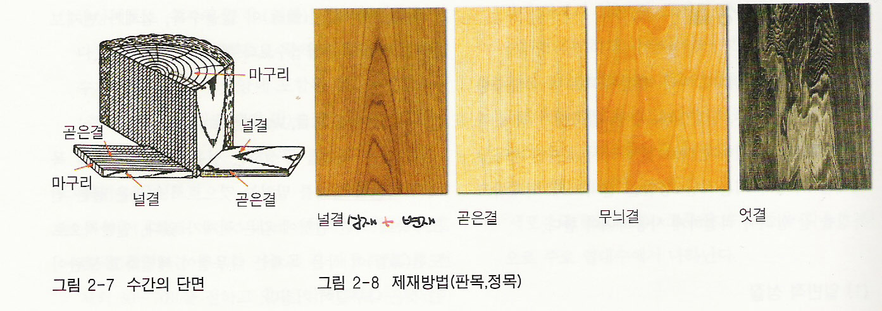
목재의 성질

Slide 13
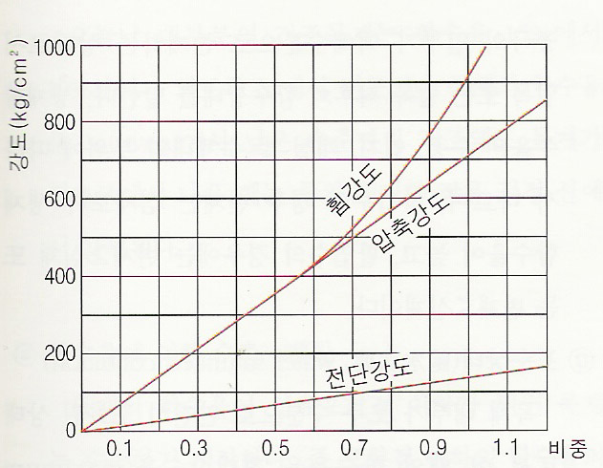

목재의 성질
⑵ 물리적 성질
① 비중
목재가 공극을 전혀 포함하지 않은 실제부분의 비중을 진비중 또는 실비중이라고 한다. 진비중은 수종 및 수령에 관계없이 1.54 정도이다. 일반적으로 비중이 큰 나무는 단단하며 수추갱창 및 변형이 크다. 목재의 비중은 목질부내에 포함된 섬유질과 공극률에 의해 결정된다.

Slide 14
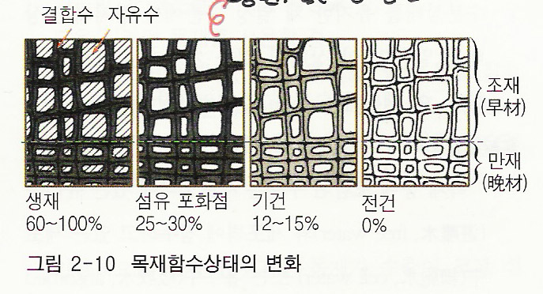
목재의 성질
② 함수율
벌채한 직후의 목재는 생재라고 한다. 생재의 함수율은 수종, 산지, 벌채의 계절에 따라 다르나 일반적으로 변재는 80~200%, 심재는 40~100%정도이다.
섬유포화점 이상의 함수율은 탄성적 성질에 영향을 받지 않으나, 섬유포화점 이하에서는 함수율 변화에 따라 수축과 팽창은 응집력과 장성을 증가시키거나 감소시킨다. 목재의 함수율은 함수량의 목질 절대건조중량에 대한 중량백분율로 나타낸다. 즉 목재중의 함수율 상태에 따라 다음과 같이 구분한다.
☐ 수축팽창 방지를 위한 유의사항
˚ 사용하기 전에 충분히 건조시켜 균일한 함수율이 된 것을
사용할 것.
˚ 변형의 크기, 방향을 고려하여 이들의 영향을 가능한 한 적
게 받도록 배치할 것.
˚ 가능한 한 곧은결 목재를 사용할 것.
˚ 고온 처리된 목재를 사용할 것.
˚ 목재의 표면에 기름, 니스, 에나멜, 셀락 등을 칠하거나 또
는 파라핀, 크레오소트 등을 침투시켜 공기 중의 습도변화
에 의한 흡습을 지연, 경감시킬 것.

Slide 15
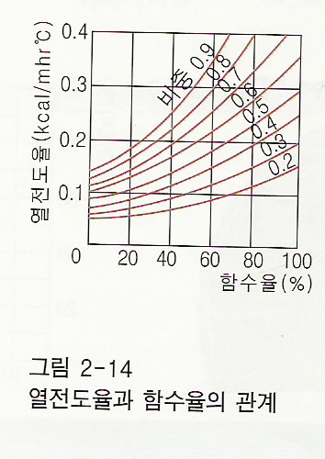
목재의 성질
⑶ 열 및 전기에 대한 성질
① 열에 대한 성질
열전도율은 비중이 크고 함수율이 증가함에 따라 증가한다. 또 섬유방향에 따라 차이가 있다. 열전도율이 섬유에 평행한 방향의 경우에는 엇결 또는 나무결방향의 1.5~2배 정도 크다. 겉보기 비중이 작은 목재일수록 열전도율이 적다. 열팽창계수는 다른 재료에 비해 매우 작다. 또한 함수율에 의한 영향도 작으며 소나무의 경우 5.4✕10⁻⁶ 정도이다. 목재의 연소, 나무가 불에 타는 데에는 몇 가지의 단계를 거쳐야 한다.

Slide 16
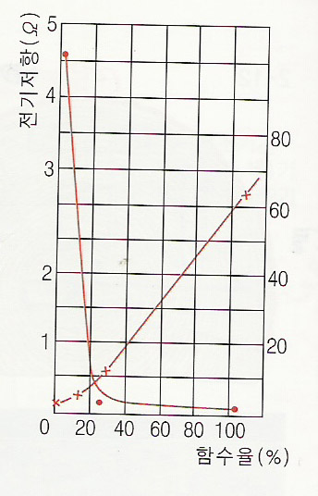
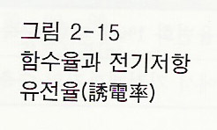
목재의 성질
② 전기에 대한 성질
목재의 전기저항은 함수율에 따라 다르다. 건조재는 절연체로 본다. 저항치는 방향에 따라 다르며 섬유에 직각방향은 평행방향의 2.3~8배 정도이다. 비중이 작은 것은 큰 것보다, 변재는 심재보다 크다.

Slide 17
목재의 성질
③ 음에 대한 성질
목재가 진동을 할 때 진동에너지의 일부는 내부마찰에 의해 감쇠한다. 에너지 감쇠량은 비중이 작은 목재일수록 크다. 음을 벽면에 투사하면 음은 일부는 투과하고, 일부는 흡수하며, 나머지는 반사한다. 흡음률은 비중이 작은 것이 크며 일반적으로 목재는 방음용으로 적당한 재료다.
④ 광에 대한 성질
광선이 목재면에 투사되면 일부는 흡수되고 나머지는 반사한다. 반사광선의 일부는 정반사하고 나머지는 난반사한다. 정반사가 많은 것일수록 광택도가 크다. 일반적으로 단면에 있어서 곧은결면, 널결면 순서로 광택도가 크고 마구리면은 광택이 없다.

Slide 18
목재의 성질
⑷ 역학적 성질
① 인장강도와 압축강도
인장강도는 평행방향이 직각방향의 20배이며, 압축강도는 평행방향이 직각방향의 10배이다. 따라서 나무결과 수직인 인장력은 목재가 갈라지는 원인이 된다. 섬유의 평행방향의 인장강도는 목재의 제강도 중에서 가장 크지만 목재를 인장 재로 사용할 때 이음부가 약하기 때문에 목재를 인장재로 사용하기 힘들다. 목재를 기중으로 사용하는 경우 압축강도는 크고 섬유의 직각방향의 압축강도는 낮다. 섬유의 직각방향의 압축강도가 낮은 것은 섬유에 평행방향이 전단강도가 낮은 점과 함께 목재의 커다란 결점의 하나이다. 목재의 압축강도는 옹이가 있으면 감소하고, 죽은 옹이가 생 옹이 보다 감소율이 크며 옹이의 지름이 클수록 감소율이 크다.
②휨강도
휨 강도는 압축, 인장 및 전단 등의 응력이 복합하여 작용하므로 목재의 휨 작용은 매우 복합하여 작용하므로 목재의 휨 작용은 매우 복잡하다. 휨 강도는 옹이의 크기와 위치에 따라 다르고 옹이가 클수록 또는 위치가 보의 하단에 가까울수록 강도의 감소가 크다. 휨 강도는 평행방향이 직각방향이 15배이며, 목재의 휨 하중에 저항하는 목재강도의 크기는 약 1.75배이다.

Slide 19
목재의 성질
③ 전단강도
목재의 전단강도는 단명에 평행하게 작용하는 저항력으로 세로방향 인장강도의 1/10정도밖에 되지 않는다. 목재의 전단력은 섬유의 직각방향이 평행방향보다 강하고 섬유방향에 평행한 전단력은 대단히 약하다.
④ 경도
경도는 마멸에 대한 내부저항이다. 마구리 면이 경도가 가장 크고 곧은 결면과 널결면은 별로 차이가 나지 않는다. 일반적으로 비중이 큰 목재가 경도가 높다.
마구리 면의 정도는 곧은결의 약 3배 정도이다. 목재의 경도시험은 소정의 크기의 강구로 눌렀을 때의 저항에 의하여 경도를 구하는 것이 가장 일반적인 방법이다.
⑤ 탄성계수
목재의 탄성계수는 일반적으로 압축시험에 의해 구한 탄성계수가 인장시험에 의해 구한 값보다 작다. 또한 같은 압축강도시험에 의한 탄성계수라도 축방향, 연륜의 접속방향 또는 반지름 방향, 함수율, 비중 등에 따라 크게 좌우된다. 대체로 비중에 비례하며, 구조용 목재의 섬유방향에 대한 탄성계수는 다음과 같다.
⑥ 허용응력도
목재의 응력도란 그 목재의 파괴강도를 안전율로 나눈 값을 말한다.

Slide 20
목재의 내구성
⑴ 부패와 부패조건
목재의 부패는 내구성이 감소되는 가장 큰 이유의 하나로 부패균은 보통 리그닌을 용해하는 것과 섬유소를 용해하는 것이 있다. 전자는 백부, 후자는 적부라고 한다. 백부는 활엽수종재에 많고, 적부는 침엽수종재에 많다.
균류의 번식에는 적당한 온도(20~40˚c), 습도(90%)이상, 공기 및 양분 등 4가지 요소가 필요하다. 이중하나라도 부적당하면 균의 번식은 불가능하다.

Slide 21
목재의 내구성
⑵방부법
방부처리는 균류에 대하여 양분을 부적당하게 처리하는 방법으로 온냉욕법, 도포법과 주입법 및 침지법, 표면탄화법, 생리적 주입법 등이 있다.
① 온냉욕법
온욕에서 냉욕으로 급냉하는 방법이다.
② 도포법 및 분무법
가장 많이 사용하고 있으며 시공이 용이하고 공장 조립 후에도 도포할 수 있으며 틈이나 접합부 등에 면밀히 시공을 필요로 한다.
③ 주입법
목재 중에 주사하는 방법으로 상압주입법, 가압주입법, 생리적 주입법이 있다.
④ 침지법
방부제 용액 중에 목재를 몇 시간 또는 며칠 동안 침지하는 것으로서 액을 가열하면 15mm정도까지 침투한다.
⑤ 표면탄화법
목재의 표면을 두께 3~10mm정도 태워서 탄화시키는 방법이다.
⑥ 생리적 주입법
벌목 전에 나무 뿌리에 약액을 주입하여 수간에 이행시키는 방법으로 별로 효과가 없다.

Slide 22
목재의 내구성
⑶ 방화제
① 불연성 막이나 층에 의한 피복
② 방화페인트 등의 도포
③ 난연처리
④ 대 단면화
⑷방부제
균류로부터 보호하기 위해 사용하는 약제를 목재방부제라고 한다. 목재방부제는 유성, 수용성, 유용성의 3가지로 분류할 수 있다. 일반적으로 실제 사용되고 있는 방부제는 유성의 크레오소트유, 콜타르, 아스팔트, 페인트 및 수용성의 P.F게나 CCA계 목재 방부제이다.
♦ 방부제가 갖추어야 할 조건
˚ 목재에 대한 침투성, 방부성이 양호할 것
˚ 목재에 접촉되는 금속이나 인체에 해가 없을 것
˚ 목재의 변색이나 악취가 없을 것
˚ 방부 처리 후 도장이 가능할 것
˚ 목재의 강도나 중량의 증감에 영향이 없을 것
˚ 목재가공에 영향이 없을 것
˚ 가격이 저렴하고 방부처리가 용이할 것

Slide 23
목재의 건조
목재의 건조는 내부의 수분이 외부로 이동하여 표면에서 증발하는 것을 말하여 일반적으로 천연건조와 인공건조로 구분한다.
목재를 사용할때는 현장의 대기 함수율 적응을 위하여 현장에서 1주일 정도 지난 뒤 사용하면 합리적이다. 수분이 증발하는 중요한 조건은 온도, 습도, 풍속 등이다. 온도가 높고 습도가 낮고 풍속이 빠르면 건조는 빠르다.
.

Slide 24
목재의 건조
⑴ 목재건조의 목적
① 균류에 의한 부식과 벌레(충해)를 예방(방지)
② 목재 수축 및 균열 방지
③ 강도증가(생재보다 3배 정도 강도 증가) 및 내구성의 증진
④ 중량경감과 그로 인한 취급 및 운반비의 방지
⑤ 방부제 등의 약제주입 용이
⑥ 접착성 및 도장성(칠)양호
⑦ 썩음 빛 변색 방지
⑵ 목재건조방법의 종류
① 자연건조법
목재를 야적 상태에서 자연 건조시키는 방법으로 경비가 적게 드나 건조시간이 길며 넓은 장소가 필
요하고 변색, 부패 등 손상을 입을 우려가 있다. 천연건조만 할 경우 함수율 18%까지 맞추나 가공 후
갈라짐 이나 뒤틀림이 생긴다.
②인공건조법
KILN이라는 온도조절장치에서 온도를 점차 증가시키고, 습도는 낮추면서 인공적으로 건조시키는 방
법, 즉, 건조한 실내에서 온도와 습도를 조절에 의하여 건조시키는 것으로 단시간 내에 원하는 건조가
가능하나 시설비용이 많이 드는 단점이 있다.

Slide 25
목재의 가공품
⑴ 합판
3매 이상의 얇은 단판을 섬유방향이 서로 직교하도록 접착제로 붙여서 만든 것으로 베니어판 또는 베니어 합판이라고 한다. 침엽수합판은 구조재로, 활엽수합판은 주로 장식재로 사용한다. 그러나 최근에는 내구연한 이상의 설계하중 지탱을 주요 기능을 목적으로 새로운 구조용의 비베니어 패널이 제품으로 생산되고 있다. 집성재를 비롯한 OSB합판, LVL합판 등으로 가공한 것을 총칭하여 ‘공업화 목재’라고도 한다.
- 웨이퍼보드, 오리엔티드 웨이퍼보드, 오리엔티드 스트랜드보드(OSB), 컴프라이, 코어합판, 미송합판등.

Slide 26
목재의 가공품
⑴ 합판
3매 이상의 얇은 단판을 섬유방향이 서로 직교하도록 접착제로 붙여서 만든 것으로 베니어판 또는 베니어 합판이라고 한다. 침엽수합판은 구조재로, 활엽수합판은 주로 장식재로 사용한다. 그러나 최근에는 내구연한 이상의 설계하중 지탱을 주요 기능을 목적으로 새로운 구조용의 비베니어 패널이 제품으로 생산되고 있다. 집성재를 비롯한 OSB합판, LVL합판 등으로 가공한 것을 총칭하여 ‘공업화 목재’라고도 한다.
웨이퍼보드, 오리엔티드 웨이퍼보드, 오리엔티드 스트랜드보드(OSB), 컴프라이, 코어합판, 미송합판등.
⒜ 접착성능에 따른 분류
˚ 1류합판 : 완전배수성합판, 외장용합판
˚ 2류합판 : 보통내수성합판, 내장용합판
˚ 3류합판 : 비내수성합판
⒞ 특수성에 의한 분류
˚ 방화합판
˚ 방충합판
˚ 방부합판
˚ 내수합판
⒝ 표면에 (구성 또는 가공방법에) 따른 분류
˚ 보통합판
˚ 특수합판
˚ 무늬목화장합판
˚ 염화비닐화장합판
˚ 콘크리트거푸집용합판
˚ 천연무늬화장합판

Slide 27
목재의 가공품
⑵ 플로링
플로링은 무늬가 아름다운 참나무, 나왕, 미송, 아피통, 사쿠라, 비치, 단풍나무, 사틴 등을 이용하여 인공 건조한 판재로 만든 것으로 강도가 강한 경목이어야 한다.
일반적으로 열이 직접 전달되는 거실에는 경조가 높은 중보행용을 사용하고, 열이 직접 전달되지 않는 강당, 체육관 등에는 플로링이나 쪽마루를 사용한다.
플로링은 열과 습기에 의해 변형되므로 벽면과 약간의 간격을 두고 시공하여야 한다.
① 플로링 보드
판재의 표면을 곱게 대패질하여 마감하고 양측면을 제혀쪽매로 하여 접합에 편리하게 한 것을 말한다.
-참나무, 미송, 나왕, 단풍나무, 밤나무
② 플로링 블록
플로링 길이를 그 나비의 정수배로 하여 3장 또는 5장씩 붙여서 길이와 나비가 같게 4면을 제혀쪽매로 하
여 만든 정사각형의 블록으로서 쪽매널 블록이라고도 한다.
③ 쪽매널
작고 고운 널을 무늬모양을 만들어서 잘라 맞춰 마루널 위, 콘크리트 모르타르 바닥에 가로세로 또는 빗
방향으로 붙여 딴 것이다.
④ 파키트리 보드
단단한 목재를 두께 9~15mm, 나비(폭) 60mm의 단판을 접착제나 파정으로 3~5매씩 접합하여 230mm각,
길이는 나비의 3~5배의 패널로 만든 것이다.
⑤ 파키트리 패널
두께 9~15mm, 너비 60mm, 길이는 너비의 정수배로 양측면은 제혀쪽매로 가공하여 파키트리 보드를 4
매씩 조합한 수 240mm 각판으로 접착제나 파정으로 붙인 우수한 마루판재이다.

Slide 28
목재의 가공품
⑶ 섬유판
식물 섬유질을 주원료로 하여 이를 섬유화하여 합성수지와 접착제를 혼합하여 판상으로 만든 것을 총칭하며 일반적으로 텍스라고 한다. 특징은 섬유의 배열에 방향성이 없기 때문에 이방성이 적은 균질한 판재료이며 용도에 따라 비중, 두께 및 형태 등을 선택할 수 있으며, 목못치기, 절삭, 본뜨기, 천공 등이 용이하며 표면이 평활, 치밀한 것은 도장인쇄에 적합하다.
① 연질섬유판
식물 섬유를 주원료로 하여 주로 건물의 내장 및 흡음, 단열, 보온을 목적으로 성형한 비중 0.4 미만의 보드이다.
② 경질섬유판
목재펄프만을 압축하여 압출, 성형하여 만든 것으로 비중이 0.8이상이다.
♦ 특징
˚ 강도가 크고 가로 세로의 강도차는 10% 이하여서 방향성을 고려하지 않아도 되며 넓은 면적의 판을 만
들 수 있다.
˚ 표면은 평활하고 경도가 크며 내마모성이 크다.
˚ 가로, 세로 신축이 거의 같으므로 비틀림이 적다.
˚ 외부 장식에 쓸 때에는 평활도와 광택이 줄어들며, 강도 저하는 1년에 15~20%, 5년에 25~30% 정도이다.
③ 반경질섬유판
식물섬유를 주원료로 하고 압축성형한 비중 0.4~0.8 정도의 보드로 유공흡음판, 수장판으로 사용하며 중질 섬유판 또는 하드텍스라고도 한다.

Slide 29
목재의 가공품
⑷ 파티클 보드
목재의 부산물이나 목재를 작은 부스러기로 분쇄하여 그 입자를 충분히 건조시킨 후 합성수지 접착제와 같은 유기질의 접합제를 첨가하여 열압성형 한 것이다.
♦ 파티클 보드의 특징
˚ 강도에 방향성이 없고, 큰 면적의 판을 만들 수 있다.
˚ 두께는 비교적 자유로이 선택할 수 있다.
˚ 표면이 평활 하고 경도가 크다.
˚ 방충, 방부성이 있다.
˚ 균질한 판을 대량으로 제조할 수 있다.
˚ 가공성이 비교적 양호하다.
˚ 못, 나사못의 지보력은 목재와 거의 같다.

Slide 30
목재의 가공품
⑸ 집성목재
두께 15~50mm의 단판이나 널 또는 각판재들을 몇 장 또는 몇 십장을 섬유 평행방향으로 겹쳐 붙여서 만든 목재로서 합판과 다른 점은 판의 섬유방향을 평행으로 붙인 것과 홀수가 아니라는 점 또한 합판과 같이 박판이 아니고 단면을 가진 것이다.
♦ 집성목재의 특징
˚ 접합에 의해 필요한 치수 및 자유로운 형상을 가진 인공목재의 제조가 가능하다. 통직은 물론 아치, 변단
면, 3차원 곡선과 원통형 집성재의 제작과 설계가 가능하다.
˚ 소재의 강도 및 탄성을 충분히 활용한 인공목재의 제조가 가능하다. 일반 목재보다 1.5 이상의 강도를 나
타내는 공학목재이다.
˚ 집성재의 내부에 있어 건조도가 균일하며 건조균열 및 변형 등을 피할 수 있다.
˚ 목재의 보온성은 철의 200배, 콘크리트의 4배, 대리석의 20배로 건축물 난방 유지미를 크게 절감할 수
있다.

Slide 31
목재의 가공품
⑹ 코펜하겐 리브
보통 두께 30~50mm, 너비 100mm 정도의 긴 판에다 표면을 리브로 가공한 것으로 ‘목재루버’라고도 하며 리브재 옆에 생기는 빈틈과 뒷면 띠장 부분의 공기증이 고음을 처리하게 되어 음향효과가 좋다. 주로 강당, 집회장, 영화관, 극장 등의 천장 또는 내벽에 붙여 음향조절용 또는 장식용으로도 사용되다.
⑺ MDF
목재 가공과정에서 발생되는 톱밥 등 부산물, 폐기물 및 원자재를 압축가공해서 목재가 가진 리그닌 단백질 수지를 이용하여목재섬유를 고착시켜 만든 비구조용 중밀도 섬유판인 인조목재판이다.
♦ MDF 특징
˚ 원료가 저렴하다.
˚ 천연재보다 강도가 크고 변형이 적다.
˚ 재질이 천연목보다 균질하다.
˚ 습기가 많은 곳에는 변형될 소지가 크다.
˚ 일반 못으로 작업하기가 곤란하다. 주로 한 못을 사용한다.

Slide 32
목재의 가공품
⑻ 코르크 판과 코르크 타일
코르크 판은 코르크 나무의 표피로서 주성분이 SUBER-IN이라는 물질로 잘 썩지 않고 병충, 병균이 살기가 힘들어 쾌적한 환경이 유지되며 정전기방지 효과가 우수하여 사무실이나 전산실 등에 이상적이다.또한 흡음효과가 우수하여 방송실, 극장, 음악당 등에 사용하면 효과적이다.
♦ 코르크 판의 특징
˚ 감촉이 부드럽고 탄력성이 양호하다.
˚ 단열서 및 보온력이 우수하여 냉, 온방의 효율성과 결로를 막아준다.
˚ 내구성과 방재성이 우수하여 물에 강하고 불에 타기 시작하면 탄화하여 공기를 차단하는 효과가 있다.
˚ 내구성과 디자인성이 우수하다. 코르크 타일은 흡음성과 탄력성이 좋아 오디오실이나 어린이방에 적당
하다. 자연적인 갈색톤과 특수도료를 입힌 파스텔 톤이 있다. 까는 방법에 따라 독특한 바닥패턴을 연출
할 수 있다.

Slide 33
목재의 가공품
⑼ TAMBOUR BOARD
원목을 가공한 가구용, 장식용 판재로 주로 화장대, 디스플레이, 캐비닛 등과 천장, 벽, 원기둥, 카운터 진열대 등에 사용된다.
⑽ 몰딩
몰딩은 가늘고 긴 부재로‘쇠시리’ 라고 한다. 종류는 위치에 따라 별과 천장이 교차라는 곳에 천장몰딩, 바닥과 벽이 교차는 곳에 걸레받이, 벽을 상하로 구분하는 곳에 허리몰딩, 의자가 닿는 부위에 대는 의자몰딩, 그밖에 고객의 요구에 따라 주문 제작되는 다양한 장식 몰딩이 있다.
⑾ 사이딩 패널
실내외부 벽체나 천장에 대는 얇고, 가늘며 긴 부재의 마감재를 말한다.
.
⑿ 라미우드
원목을 2차 가공하여 만든 엔지니어 우드인 인공합성목재를 가공하여 그 표면에 천연무늬목, PVC FOIL, FINISHING PAPER FOIL 등 특수 래필을 접착한 라미네이트 목재 시스템을 말한다. 천연목재 자연질감을 느끼고 귀틀림, 휨 등 원목의 단점을 보완한 기능성이 우수한 건축 내장재이다.
⒀ 무늬목
무늬목은 원목의 뿌리, 몸통, 가지 부위에서 얻어지며 제재방법에 따라 서로 다른 색상, 패턴 등 매우 다양하다.

Slide 34
목재의 종류
① 단풍나무 (MAPLE)
일반적으로 ‘메이플’ 이라고 부르는 단풍나무는 온대산 활엽수종이다. 연륜구분이 뚜렷하고 광택이 매우 아름다우며 무늬가 세련되고 깨끗하다. 화이트 컬러로 산뜻하고 화려해서 밝은 가구나 벽지와 잘 조화를 이룬다. 신선하고 깨끗한 느낌을 원하는 층이 선호하는 패턴이다.
최근에는 화공약품을 사용해 강하고 단단하게 마무리 작업을 함으로써 마모를 방지하고 있다. 주로 바닥재나 가구재, 창호재 등 실내장식재로 사용된다.
②물푸레나무 (ASH)
일반적으로 ‘애시’라고 부르는 물푸레 나무의 변재는 밝은 색으로 흰색에 가깝고 심재는 회색 및 갈색에서 밝은 갈색 또는 갈색 줄무늬가 있는 담황색에 이르기까지 다양하다. 재질이 거칠고 강하며, 무거우며, 단단하고, 충격에 강한 특성이 있다. 주로 가구재, 수장재, 패널재 등으로 사용한다.
③벚나무 (CHERRY)
일반적으로 ‘체리목’ 이라고 부르는 벚나무는 체리목 가구에서는 적갌개이나 보통 회백 또는 황백색, 엷은 황갈색으로 벌채 직후 심재는 호박색깔이나 시간이 지남에 따라 어두운 색깔로 변색되다가 최종적으로 밝은 색과 어두운 색의 줄무늬가 생긴다.주로 신내 장식재나 가구재로 사용한다.

Slide 35
목재의 종류
④ 너도밤나무 (BEECH)
일반적으로 ‘비치목’이라고 부르는 너도밤나무는 적갈색의 변재와 백색의 심재이며 나이테가 뚜렷한 편이다. 재질은 치밀하고 강하며 광택은 보통이다.
건조가 어렵고 비틀림이 일어나기 쉽다. 도장성과 표면마무리가 양호하고 탄성과 만곡성이 좋아 휨가공재로 최적이다. 주로 실내마감재, 수장재, 가구재 등으로 사용한다.
⑤ 참나무 (OAK)
참나무는 붉은 색과 흰색이 있으며, 재질은 무겁고 단단하며 거칠고 매우 강하다. 충격에 강하고 건조시에는 수축률이 높다. 내구성 , 건조성이 양호하고 각종 색깔의 착색이 가능하다.
주로 내장재나 수장재, 플로링, 벽패널, 가구재 등으로 사용한다.
⑥ 아피통 (APITONG)
필리핀에서 인도, 방글라데시, 자바섬에 이르는 남북아시아에 전역 분포하며 담화갈색 또는 회가색이며 재질은 거칠면서 내구성은 약하다. 주로 가구, 합판, 건축재로 사용한다.

Slide 36
목재의 종류
⑦ 티크 (TEAK)
황백색의 변재와 금갈색 또는 암갈색의 심재로 재질은 고운 편이다. 가공성과 내구성이 양호하며, 특히 병충해에 강한 편이다. 주로 가구재, 내장재, 플로링, 합판등으로 사용된다.
⑧ 마호가니
심재는 농적살색으로 황금색의 광택이 있으며 변재는 황색이다. 재질은 곱거나 보통이다. 절삭가공은 양호하고 마무리면이 광택이 있다. 천연건조는 속도가 빠르고 비틀림이나 균열이 적다. 내구성이 높고 접착, 착색은 양호하다. 주로 가구 실내 마감재 등으로 사용한다.
⑨ 에보니 (EBONY)
일반적으로 ‘흑단’이라고 부른다.
변재는 회색 심재는 진한 흑색 또는 담흑색이며 재질은 곱고 가공은 어려우나 내구성, 도장성은 양호하다. 특히 건조시에 균열이 발생하므로 주의해야 한다. 주로 가구, 장식마감재, 무늬목 등으로 사용한다.

Slide 37
목재의 종류
⑩ 자작나무 (BIRCH)
심변재의 구분이 불분명하고 황백 또는 담황갈색으로 나이테도 뚜렷하지 않다.
가벼우면서도 단단하고 강하여 장시일 자연의 멋을 느낄 수 있다. 재질은 치밀하고 단단하며, 내구성은 작고 부패가 잘 된다. 주로 건축, 가구, 무늬목 등에 사용한다.
⑪ 느릅나무 (ELM)
변재는 폭이 넓은 갈색 줄무늬가 있는 밝은 회백색이며 심재는 회백색에서 담갌개으로 심변재 구분이 분명하고 나이테도 뚜렷하다. 내구성, 접착성, 도장성은 보통이고 균열이 잘 안된다. 휨가공재로 적당하다. 주로 가구, 무늬목, 내장마감재 등으로 사용한다.
⑫ 호두나무(WALNUT)
가벼우며 거칠고 광택은 강하다. 내구서은 불량이고 도장성은 보통이며 접착성은 양호하다. 주로 가구재, 내장 마감재, 무늬목 등에 사용한다.

Slide 38
목재의 종류
⑬ 장미나무(ROSE WOOD)
일반적으로 ‘자단’ 이라고 부른다. 변재는 좁고 황색이며 심재는 적황색에 농자색, 암자색, 흙자색 선과 불규칙하게 짧은 골이 나 있다. 재질은 곱고 치밀하며 광택이 이TRh 특히 문양이 아름답다. 주로 가구, 장식재 등에 사용한다.
⑭ 오리나무(ALDER)
변재는 담황갈색이며 심재는 회갈색으로 심, 변재가 불분명하다. 내후성 , 보존성, 가공성이 보통이며 주로 실내마감재, 무늬목, 수장재, 가구, 건축재로 사용한다.
⑮ 괴목(ELM)
느티나무를 보통 ‘괴목’이라고 한다. 변재는 백색으로 노란줄무늬가 있으며, 심재는 엷은 갈색에 자주색 또는 홍갈색 줄무늬에 홍갈색 줄무니가 있으며 변재심재의 구분이 명황하지 않다. 내후, 내수, 내구 등 보존선이 양호하고 절삭가공, 건조, 접착성은 보통이며 주로 고급가구, 내장 마감재, 플로링, 무늬목 등에 사용한다.

Slide 39
!
현명한 질문은 지식의 절반

